Slide 1
Algunos planos

Slide 2
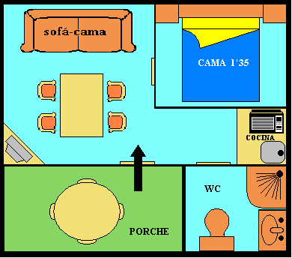
Departamento

Slide 3
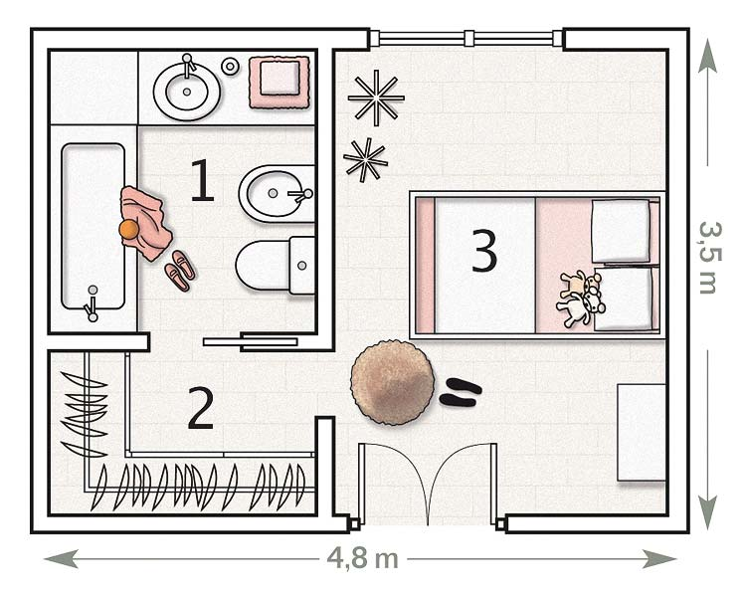
Dormitorio, baño y closet

Slide 4
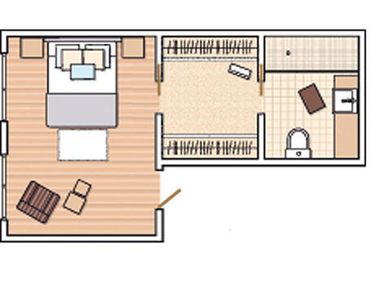
Otros planos

Slide 5
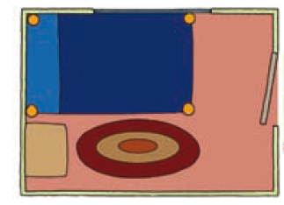
DORMITORIO
VENTANA
PUERTA

